Slide 1
运行系统漏洞分析
仝志欣
2019年9月

Slide 2
目录 Contents
1
基本原理
2
方法实现
3
相关典型工具
4
收获及感受

Slide 3
目录 Contents
1
基本原理
2
方法实现
3
相关典型工具
4
收获及感受

Slide 4
基本原理
概念：可以将运行系统理解为由操作系统、基础软件、应用软件、Web应用程序等可能由多种软件共同构成的,处于实际运行状态的系统,这些软件的运行可能是并行的,并存在一定的依赖与协同关系,且构成运行系统的各个软件可能需要不同的运行环境支持并被部署于不同的机器之上,这些机器可能具有不同的操作系统并被划分到不同的子网范围内。
运行系统漏洞分析内容：运行系统所涉及的安全属性 (security element)主要包括运行系统中的配置管理、通信协议、授权认证、数据等的安全性等。

Slide 5
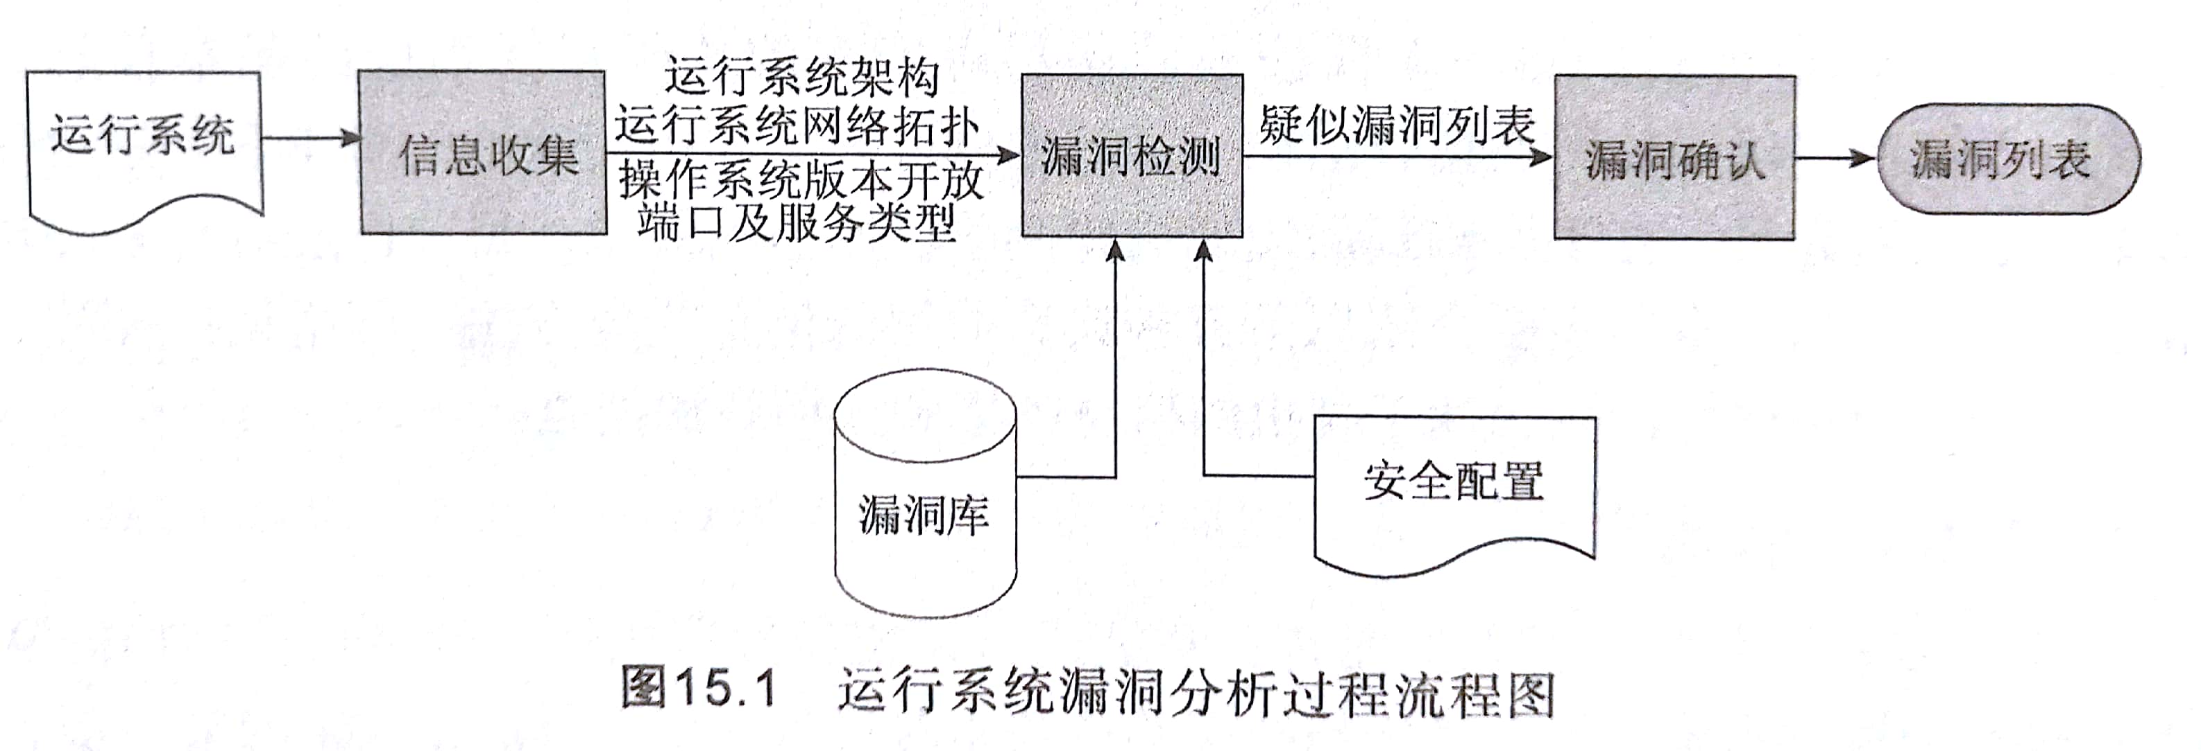
基本原理
漏洞分析过程：
漏洞检测阶段：对运行系统的配置安全性、通信安全性、及数据安全性进行分析。通过这些分析，分析人员采用模拟攻击手段，构造特定输入，并将输出信息同漏洞库进行匹配，若有某些符合特征，则纳入疑似漏洞列表。

Slide 6
目录 Contents
1
基本原理
2
方法实现
3
相关典型工具
4
收获及感受

Slide 7
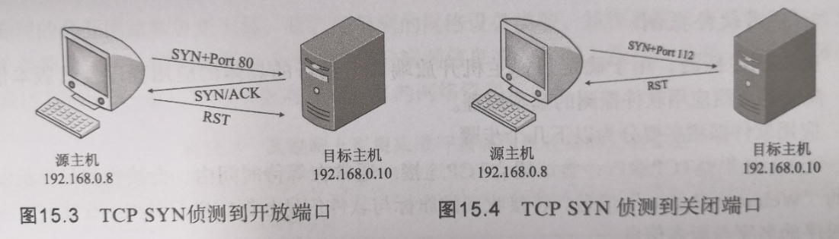
方法实现—信息收集
网络拓扑检测
主机扫描：通过向目标主机发送不同类型的ICMP或者TCP、UDP请求，从多方面检测主机是否存活的技术。ICMP是最简单的一种实现存活检测的方法。
端口扫描：探测本地或者远程系统端口开放情况及策略的扫描技术。
路由跟踪技术：在Windows系统中, Trace Route术通过 Tracert命令来实现。执行 Tracert命令可以获得通往某一指定目标主机路径中的每个节点的P地址。漏洞分析人员依次对各个存活的部署运行系统的机器进行路由跟踪,就可以比较准确地还原出目标网络的拓扑结构图。

Slide 8
方法实现—信息收集
操作系统检测：
首先,需要对已知系统的指纹特征建立数据库。将此指纹数据库作为进行指纹对比的样本库。分别挑选一个open和 closed的端口,向其发送经过精心设计的 TCP/UDP/ICMP数据包,根据返回的数据包生成一份系统指纹。将探测生成的指纹与数据库中指纹进行对比,查找匹配的系统。
应用软件检测：
如果是TCP端口,尝试建立TCP连接。通常在等待时间内,会接收到目标机发回的" Welcome Banner”信息。将接收到的旗标与软件信息数据库进行对比。查找对应应用程序的名字与版本信息。
如果通过“ Welcome banner”无法确定应用程序版本,那么再尝试发送其他的探测包,将得到回复包与数据库中的软件信息进行对比。如果反复探测都无法得出具体应用,那么打印出应用返回报文,让用户自行进一步判定。
如果是UDP端口,那么直接使用UDP探测包进行探测匹配,根据结果对比分析出UDP应用服务类型。
如果探测到应用程序是SSL,那么调用 openSSL进一步侦查运行在SSL之上的具体应用类型。
基于爬虫的信息收集
共用资源搜索：披露或者发现漏洞的公开网站和免费工具。

Slide 9
方法实现—配置管理漏洞检测
软件通用的配置指导方针：
确保运行系统只开启必需的服务模块。
确保运行系统的程序错误或错误编码不会返回给终端用户。
确保以最小权限部署运行系统的软件。
确保运行系统可以正确记录合法登录和错误。
确保服务器上的配置可以妥善处理超载,并能防止拒绝服务攻击。
确保该服务器已进行适当的性能调整。

Slide 10
方法实现—配置管理漏洞检测
运行系统配置的安全性测试：
分析运行系统的业务特性，明确运行系统的安全需求，建立运行系统的安全配置要求。
测试运行系统各配置是否符合第一步建立的运行系统的安全配置要求。测试人员通过人工方式或者利用自动化测试工具(例如,微软基线安全分析器 Microsoft Baseline Security Analyzor, MBSA)4进行检测检查的层次包括网络层、主机系统层和业务应用层三个层次。
记录不符合安全配置要求的地方，形成配置安全测试报告。

Slide 11
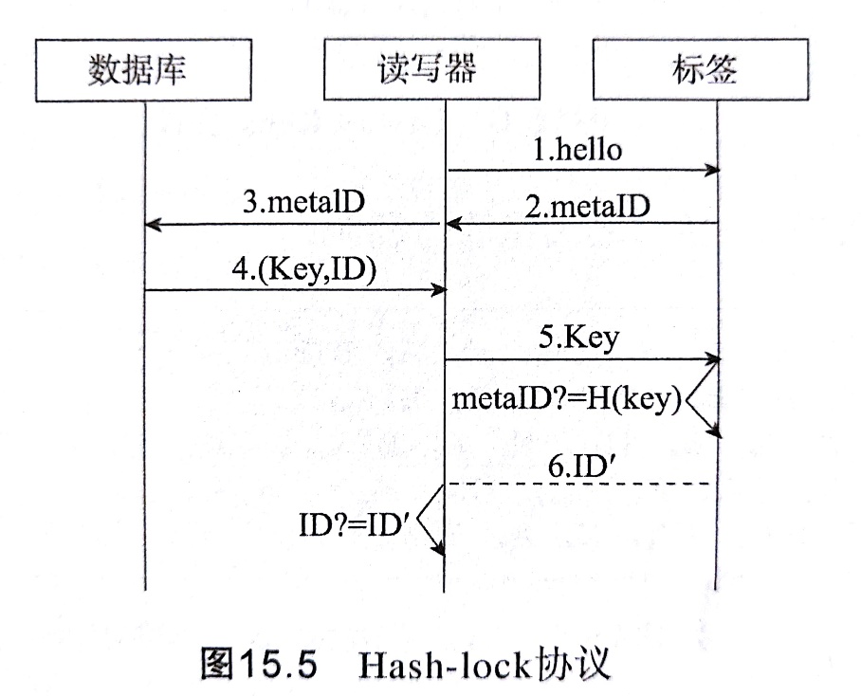
方法实现—通信协议漏洞检测
攻击验证：通信协议常见的漏洞有：身份认证漏洞、假冒攻击漏洞、保密数据泄露、类型攻击漏洞、新鲜性漏洞。以新鲜性漏洞为例。
在协议的执行过程中，对于读写器的的质询，标签的回复没有改变，如果攻击者获取了某个metaID和ID‘，那么可以通过重放攻击片区读写器的认证

Slide 12

方法实现—授权认证漏洞检测
授权测试：授权测试的基本思想是只有获得许可的用户才能访问资源。测试过程中去验证是否可以绕过授权模式，找到一个路径便利遍历漏洞或者设法升级分配给测试者的特权。
路径遍历测试：测试用户是否可以通过遍历路径绕过限制访问文件。例如http://example.com/getUserProfile.jsp?item=../../../../etc/passwd等等。
绕过授权测试：验证被授权的对象是否有能力访问受限的资源或者功能。
提权测试：研究从一个特权等级升级到更高特权等级的问题。

Slide 13
方法实现—授权认证漏洞检测
认证测试：基本目的是防止其他实体非法使用已经被认定的身份。
加密通道测试：测试加密信道是为了确认用户的认证数据是否通过加密信道传输,以避免被恶意用户截获并破解。（例子）
用户枚举测试：验证是否能够通过认证机制得到有效的用户列表。当用户名在运行系统中存在时可能会由于错误配置等原因导致泄露相关用户信息。攻击者可能得到合法用户名。
默认或者可猜用户测试
暴力破解测试

Slide 14
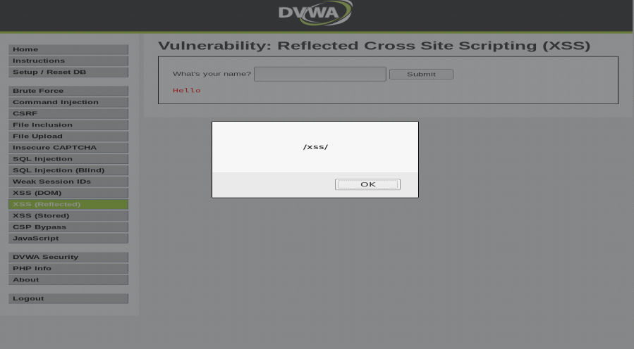
方法实现—数据验证漏洞检测
概念： 运行系统中不能正确验证来自客户端或外界的数据,例如,跨站脚本、SOL注入、解释器注入、 locale/ Unicode、文件系统和缓冲区溢出等漏洞都属于这种类型。
跨站脚本漏洞测试：发生在客户端。恶意的攻击者将对客户端有危害的代码放到服务器上作为一个网页内容,使得其他网站用户在观看此网页时,这些代码注入到了用户的浏览器中执行,使用户受到攻击。测试分为三个步骤：
检测输入向量。测试必须确定Web应用程序中的变量,及其如何在Web应用程序中输人。
分析每一个输入向量并发现潜在的漏洞。检测ⅹSS漏洞时,测试者通常会对每输入向量使用特制的输入数据。
对于每一个前一阶段已经报告的漏洞,测试者将分析相关报告并试图攻击这些漏洞。

Slide 15
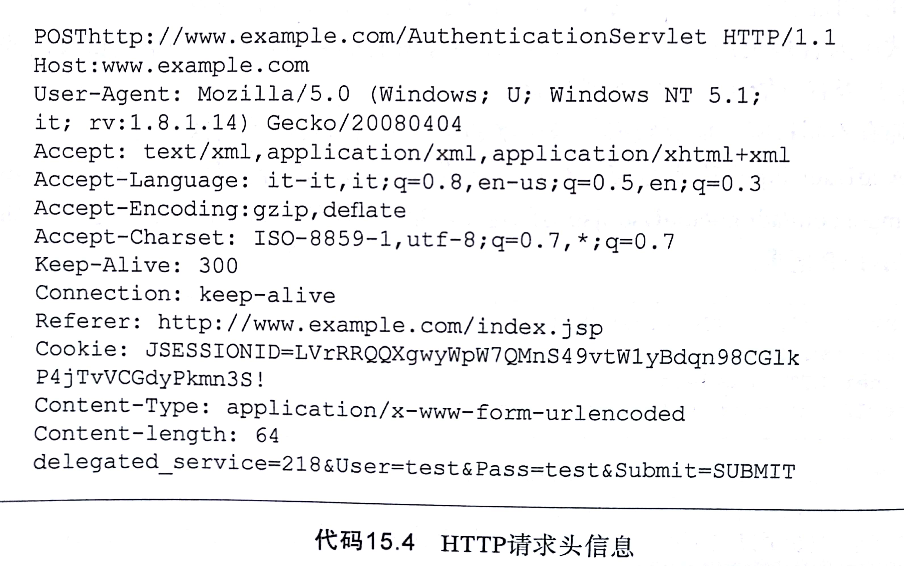
方法实现—授权认证漏洞检测

Slide 16
目录 Contents
1
基本原理
2
方法实现
3
相关典型工具
4
收获及感受

Slide 17
典型工具
Nmap
MBSA
Nessus

Slide 18
目录 Contents
1
基本原理
2
方法实现
3
相关典型工具
4
收获及感受

Slide 19
收获
我觉得读完这章的最大收获是知道了对于运行系统漏洞是怎样来分析的。以后如果遇到类似的漏洞分析，起码我是有例可循的，知道该怎样去分析。

Slide 20
感受
感受：这章内容基本上就是这本书的结束，是从运行系统上来进行漏洞分析说明的。

Slide 21
谢 谢！

